Slide 1

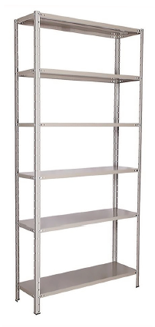
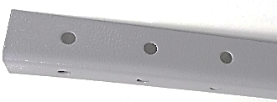



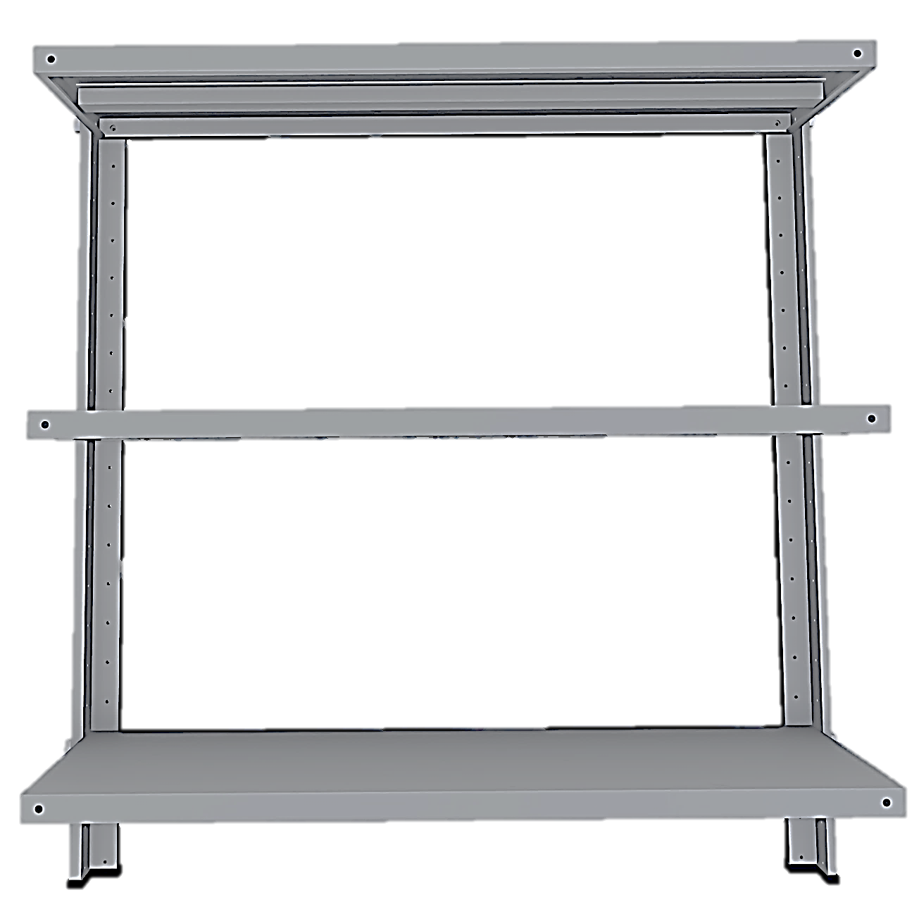
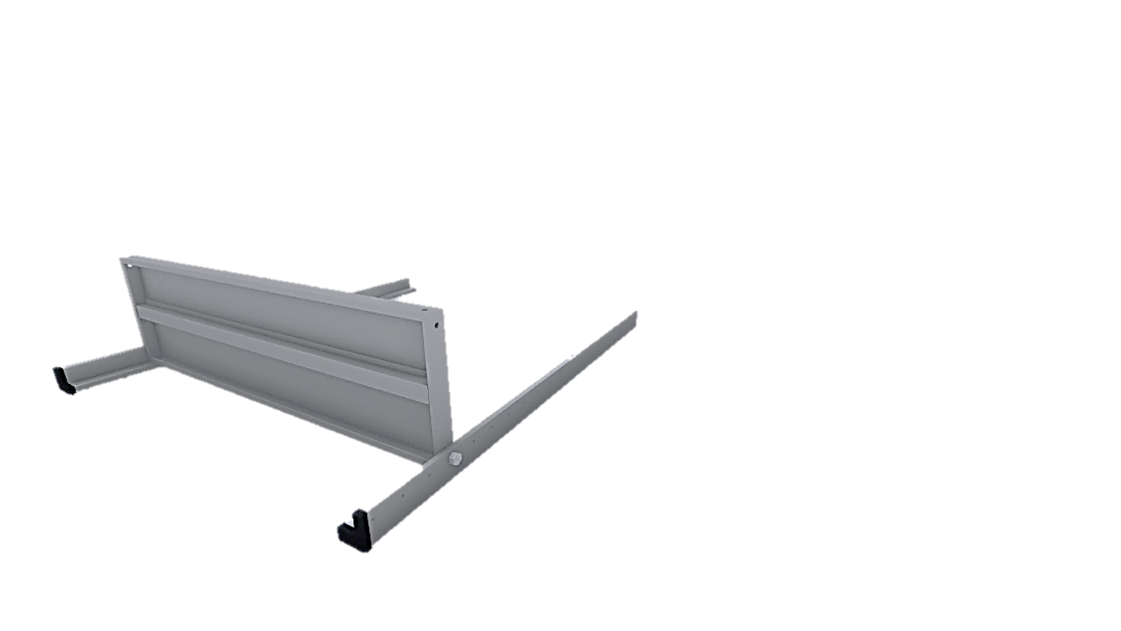
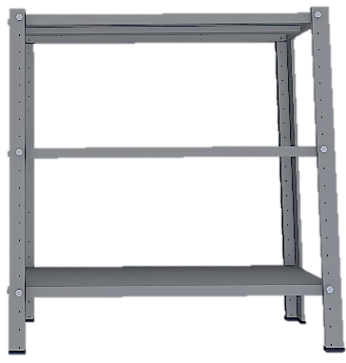
INSTRUÇÃO DE MONTAGEM – ESTANTE DE AÇO
Após alinhada, faça a fixação do parafuso apenas na lateral indicada pela seta ao lado. Na lateral da coluna que está apoiada na superfície, os parafusos só serão fixados no final da montagem.
Obs: É importante durante a fixação dos parafusos não aperta-los totalmente, para ao finalizar a montagem seja possível ajusta-la para que fique dentro de esquadro.
Obs: A extremidade da coluna que deve ser inserida a sapata é a que apresenta a distancia de 3 cm do furo para borda, conforme imagem abaixo. A fixação das sapatas pode ser feita antes de finalizar a montagem ou após finalizada, fica a critério do montador.
Modelo – Estante aço aberta 6 bandejas
Componentes | EA3B | EA5B | EA6B
Coluna | 4 | 4 | 4
Bandeja | 3 | 5 | 6
Parafuso + porca | 24 | 40 | 48
Sapata | 4 | 4 | 4
Ferramentas necessárias
Quantidade de pessoas recomendada
PRODUTO RECICLÁVEL
2º Passo
3 cm
Chave 11
Prosseguir com a montagem das outras bandejas. Os espaçamento entras elas fica a critério do cliente, podendo variar de acordo com a necessidade do mesmo.
2. Instruções para montagem
1º Passo
- Coloque as duas colunas em uma superfície plana e posicione a primeira bandeja.
- Recomendamos que a primeira bandeja seja alinhada a partir do terceiro furo.
3º Passo
Posicionar as outras duas colunas na parte superior e fixar os dois parafusos em cada lateral da bandeja, nos locais indicados pelas setas na imagem ao lado.
01

Slide 2
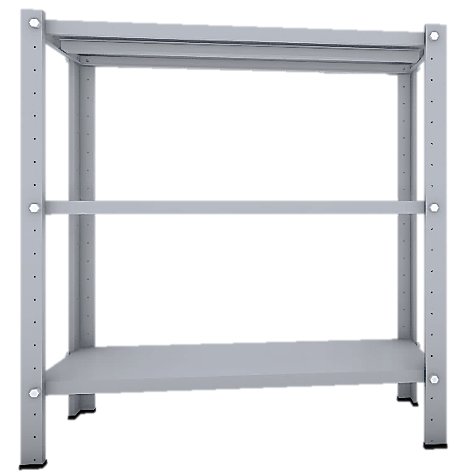
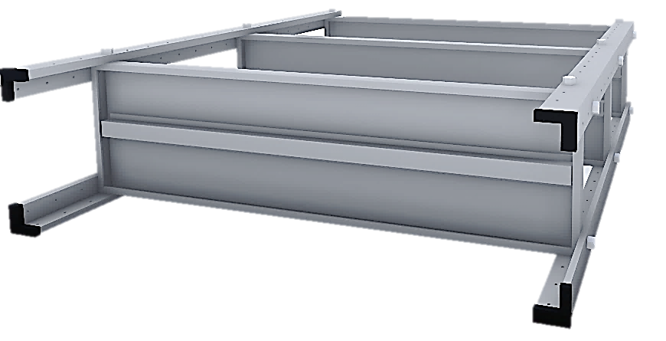
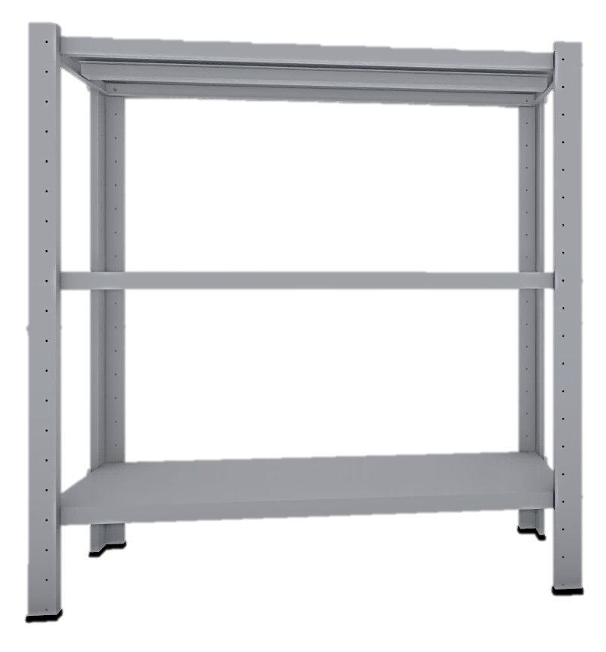

INSTRUÇÃO DE MONTAGEM – ESTANTE DE AÇO
INSTRUÇÃO DE MONTAGEM – ESTANTE DE AÇO
Após finalizada a montagem, verificar se a estante está no esquadro, tendo como base as medidas das distâncias dos locais indicados pelas setas da imagem ao lado. O ideal é que as duas medidas estejam iguais. Caso os valores sejam diferentes, realizar ajuste manual. Finalizado o ajuste basta apertar os parafusos e a estante já estará pronta pra uso.
Deve ser colocado um parafuso em cada lateral da coluna
4º Passo
IMPORTANTE: Para estantes com reforço em X no fundo e lateral, os reforços maiores deverão ser fixados no fundo em forma de X e os reforços menores deverão ser fixados nas laterais também em forma de X, a fixação é feita com parafusos.
Posicione a estante em pé, no sentido vertical, e prossiga com a fixação dos parafusos no lado da coluna que estava virado para a superfície de apoio inicialmente.
Limpeza
Passar um pano levemente umedecido com água ou detergente neutro e em seguida um pano seco para as limpezas do dia a dia.
Nunca use produtos abrasivos, como saponáceos, esponja de aço, escova com cerdas duras, entre outros. - Evitar expor/utilizar os produtos em ambientes com alta umidade, exemplo: câmaras frias, saunas e áreas molhadas.
Não armazenar produtos corrosivos, exemplo: ácido, cloro etc
Av. Coletora Secundária III, Nº 9519, Qd C/E Lote 00001 CEP 64.038-250 – Bairro Pedra Miúda
(86) 3219 1200
sac@soacoindustrial.com.br
MP-SA-0018:00
Data Rev. 18/08/2020
PRODUTO
RECICLÁVEL

